Slide 1
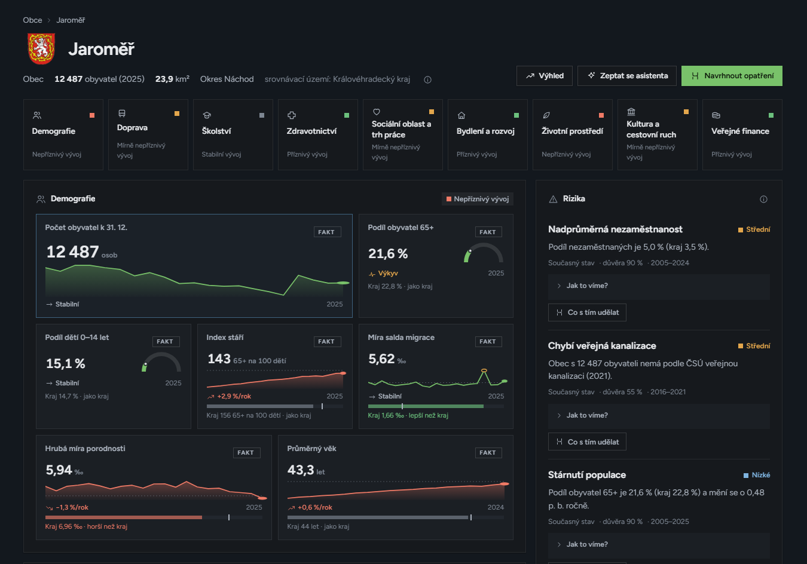
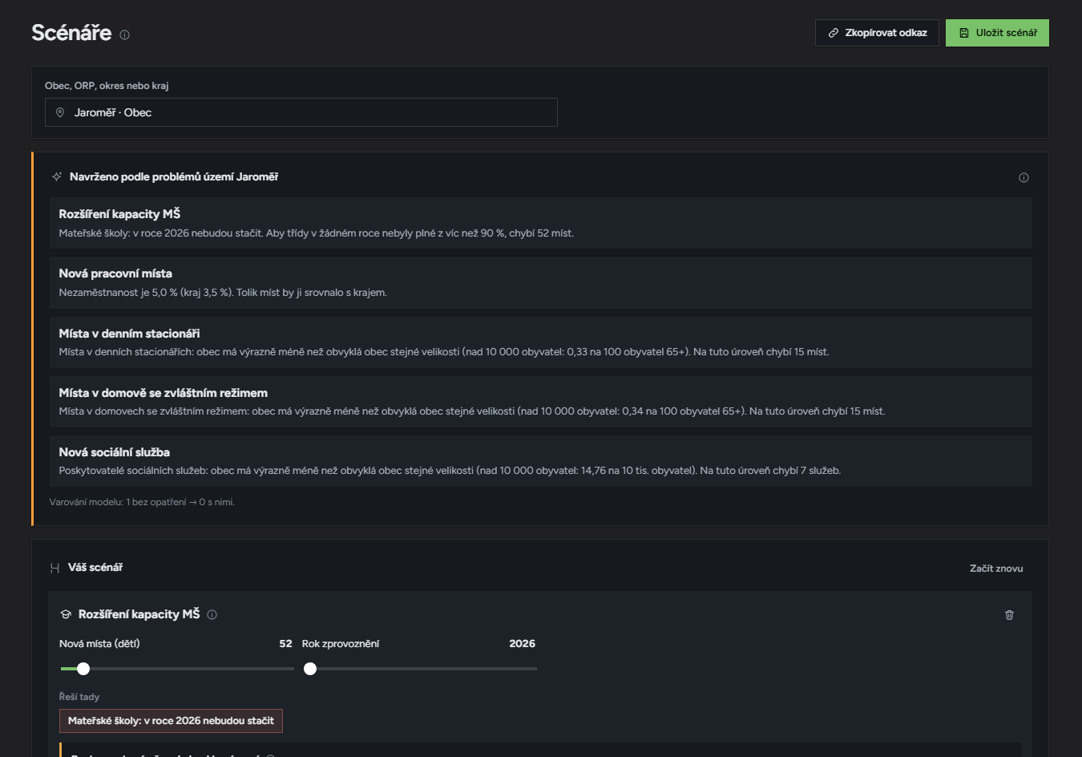
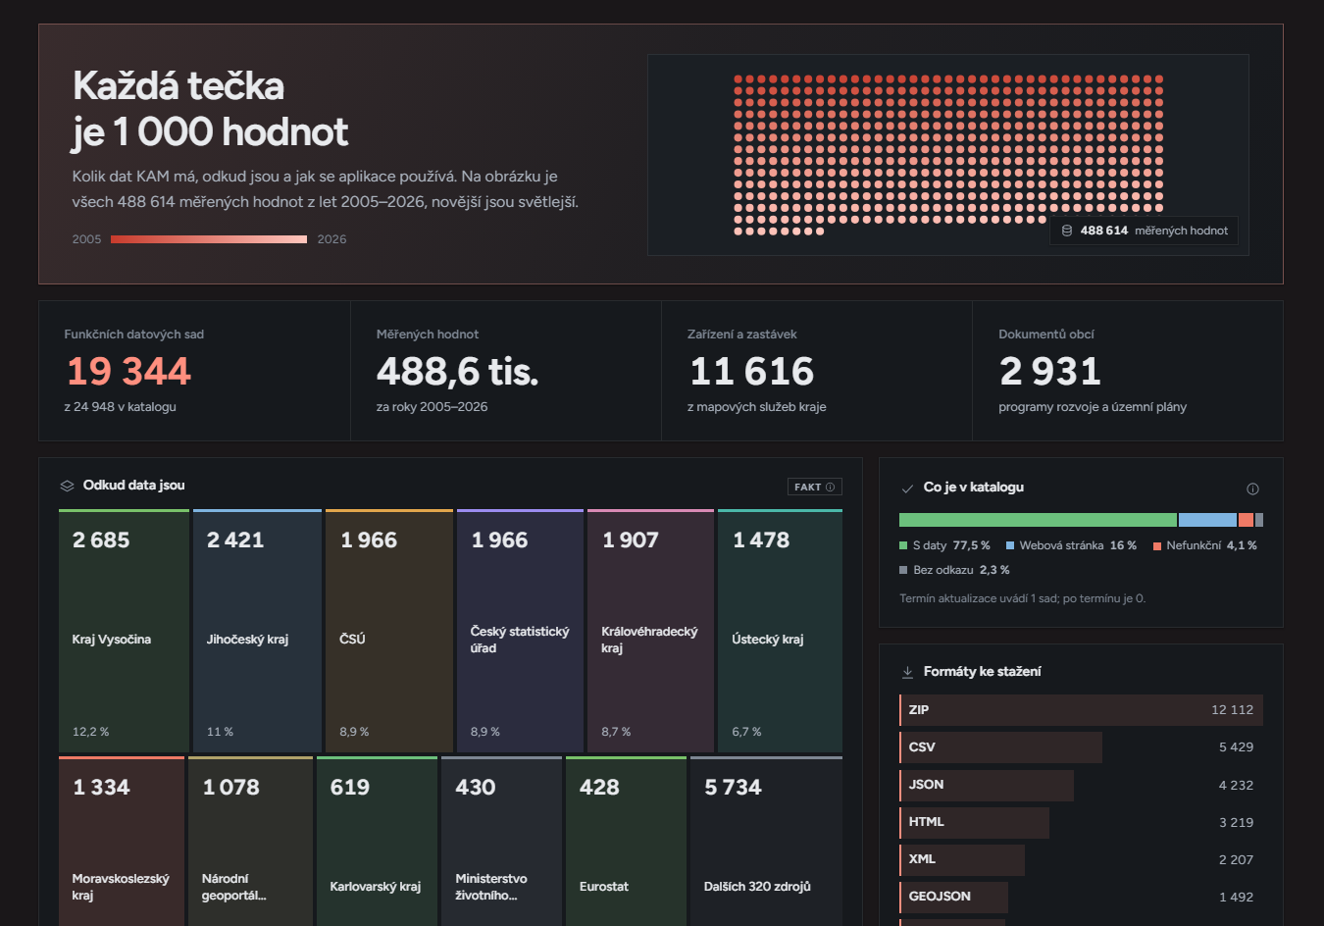
Popojedem.
KAM — Krajský analytický model
Hackathon Královéhradeckého kraje

Slide 2
DATA
19 344
funkčních datových sad z 396 zdrojů
ověřených: v každé jsme našli skutečná data

Slide 3
DATA
488 614
hodnot počítáme z 57 sad · každá s původem

Slide 4
OBCE
448
obcí
profil, rizika, rozpočet
a znak každé z nich

Slide 5
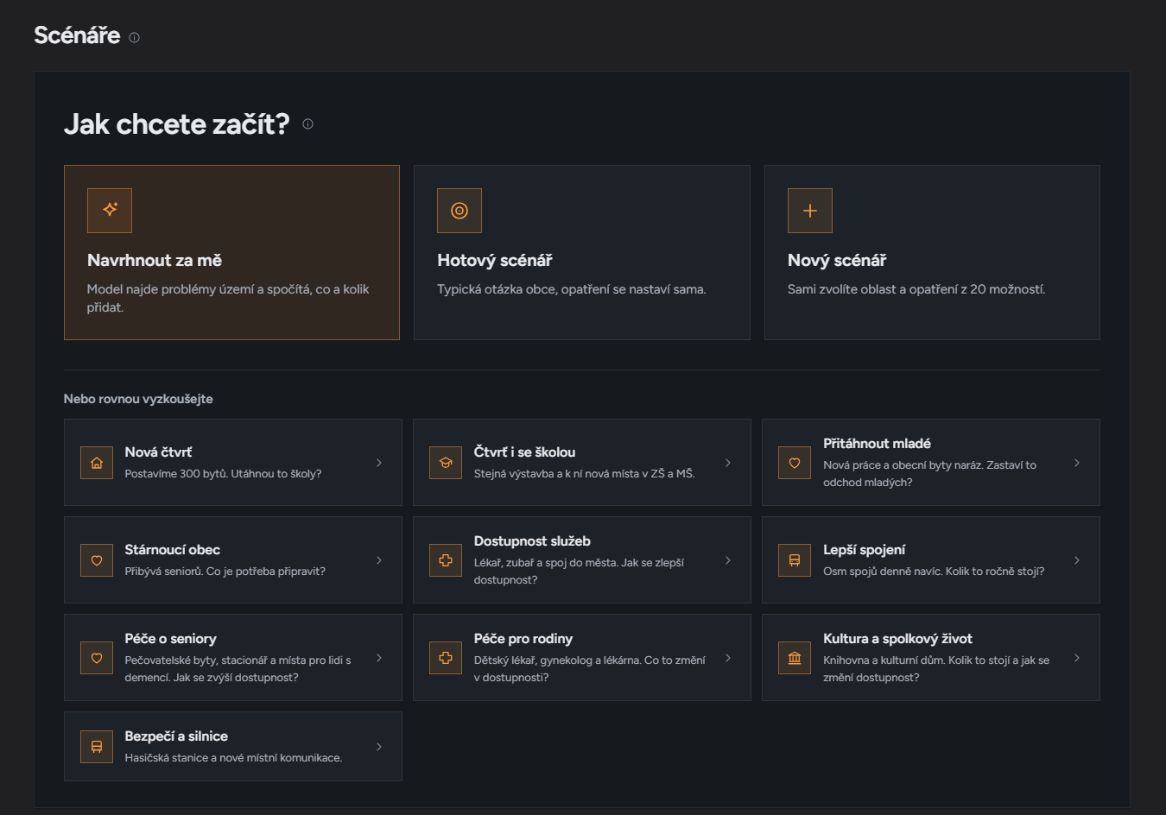
SCÉNÁŘE
Co
když…?
20 opatření a jejich dopad
na školy, lékaře i daně

Slide 6
SCÉNÁŘE
Navrhne
samo.
najde problém obce
a spočítá, co a kolik přidat

Slide 7
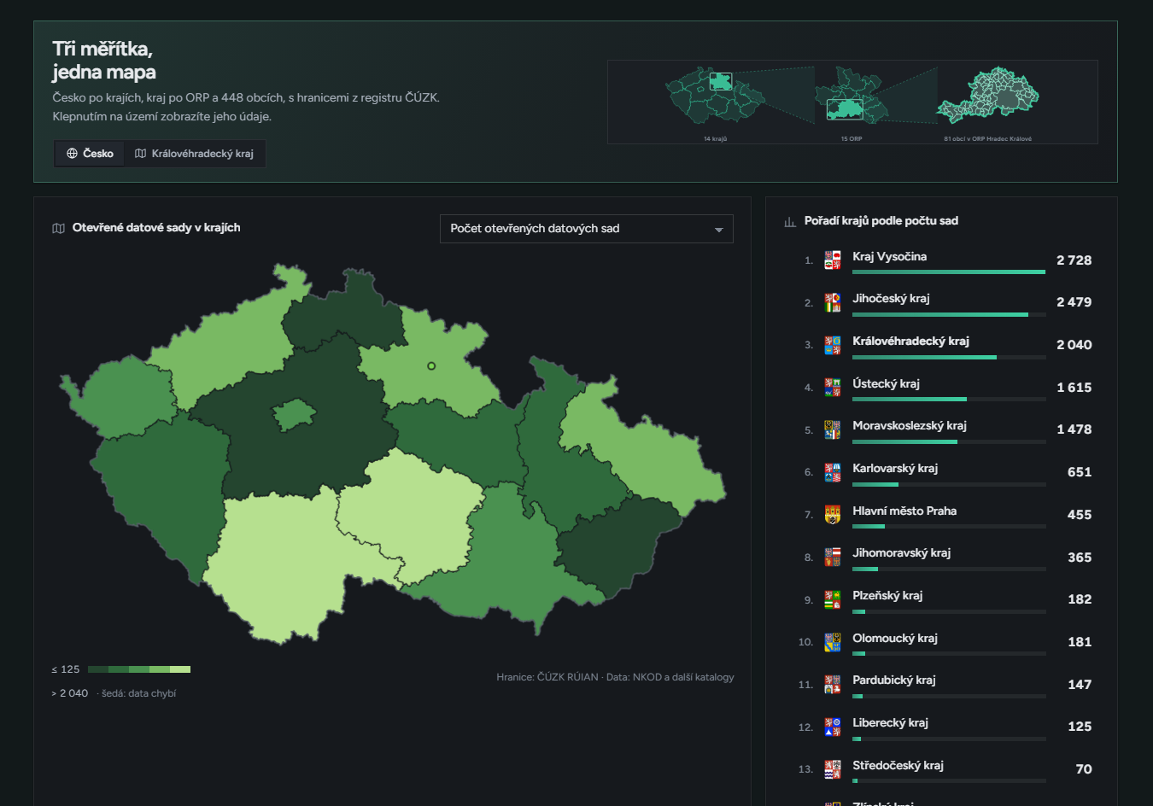
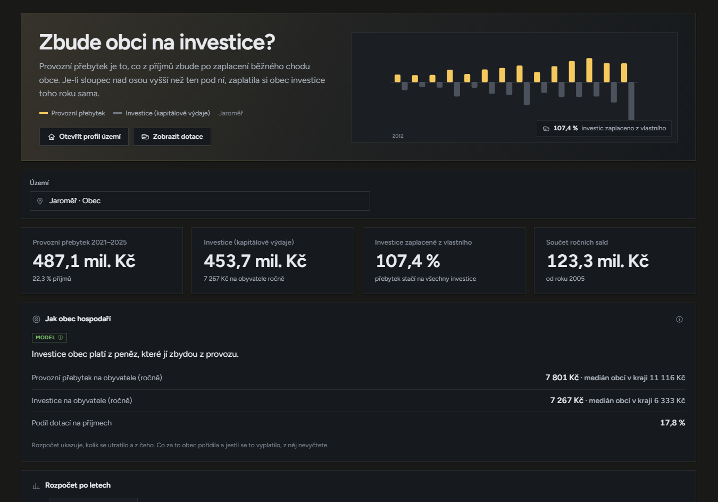
GRAFY
mapy · trendy · rozpočty · výhledy
Data jsou vidět.

Slide 8
API
Otevřené API
pro všechny.
/api/v1 · CSV · JSON · bez registrace
GET hack-a-ton-hushkys.web.app/api/v1/hodnoty?uzemi=obec:574121

Slide 9
TÝM
Popojedem.
Ondřej Hušek
vývoj, architektura a AI
Matěj Jirásek
UX/UI design
Josef Efler
brand, marketing a legal
Damián Roháček
backend a testování

